Slide 1
Романтизм Уильяма Блейка

Slide 2
Цель работы:
Раскрыть сущность романтического конфликта, двоемирия и мировой скорби в стихотворениях и гравюрах Уильяма Блейка

Slide 3
William Blake
(28 ноября 1757, Лондон — 12 августа 1827, Лондон)
Английский поэт, художник и гравер. Почти непризнанный при жизни, Блейк в настоящее время считается важной фигурой в истории поэзии и изобразительного искусства романтической эпохи.

Slide 4
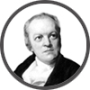
Двоемирие
Мир реальный Vs.
Мир Воображаемый, идеальный
Мировая скорбь
Недовольство современным миром
Романтический конфликт
Идеал
Vs. Невосприимчивая к нему действительность

Slide 5
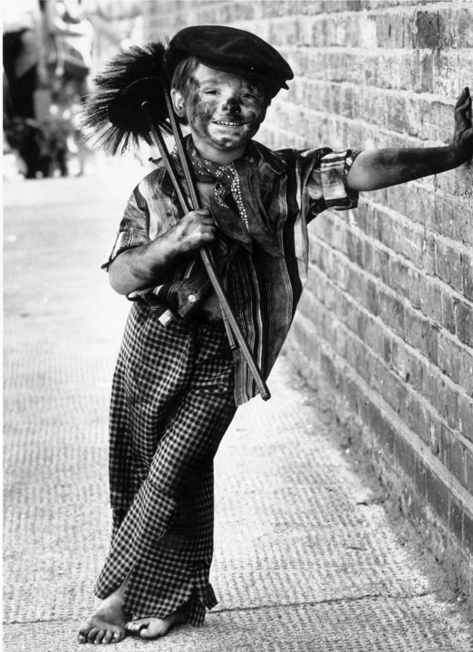
Уильям Блейк «Маленький трубочист»
Был я крошкой, когда умерла моя мать.
И отец меня продал, едва лепетать
Стал мой детский язык. Я невзгоды терплю,
Ваши трубы я чищу, и в саже я сплю.
Стригли давеча кудри у нас новичку,
Белокурую живо обстригли башку.
Я сказал ему: - Полно! Не трать своих слез.
Сажа, братец, не любит курчавых волос!
Том забылся, утих и, уйдя на покой,
В ту же самую ночь сон увидел такой:
Будто мы, трубочисты - Дик, Чарли и Джим, -
В черных гробиках тесных, свернувшись, лежим.
Но явился к нам ангел, - рассказывал Том, -
Наши гробики отпер блестящим ключом,
И стремглав по лугам мы помчались к реке,
Смыли сажу и грелись в горячем песке.
Нагишом, налегке, без тяжелых мешков,
Мы взобрались, смеясь, на гряду облаков.
И смеющийся ангел сказал ему: "Том,
Будь хорошим - и бог тебе будет отцом!"
В это утро мы шли на работу впотьмах,
Каждый с черным мешком и метлою в руках.
Утро было холодным, но Том не продрог.
Тот, кто честен и прям, не боится тревог.

Slide 6
Инструментом воплощения романтического двоемирия в The Chimney Sweeper становится мистика сновидений.
The better world…

Slide 7
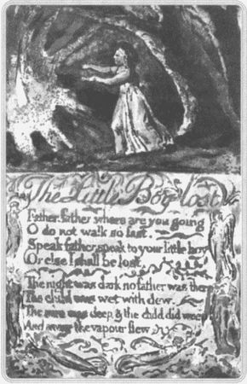
Уильям Блейк «Заблудившийся мальчик»
"Где ты, отец мой? Тебя я не вижу,
Трудно быстрей мне идти.
Да говори же со мной, говори же,
Или собьюсь я с пути!"
Долго он звал, но отец был далеко.
Сумрак был страшен и пуст.
Ноги тонули в тине глубокой,
Пар вылетал из уст.

Slide 8
Инструментом воплощения романтического двоемирия становится свет в темном болоте, обретение Бога.

Slide 9
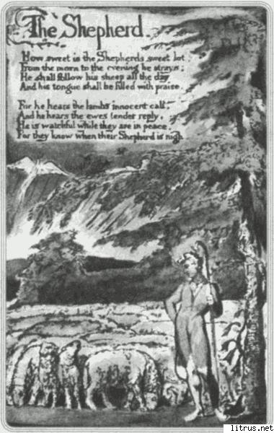
Уильям Блейк «Пастух»
Как завиден удел твой, пастух.
Ты встаешь, когда солнце встает,
Гонишь кроткое стадо на луг,
И свирель твоя славу поет.
Зов ягнят, матерей их ответ
Летним утром ласкают твой слух.
Стадо знает: опасности нет,
Ибо с ним его чуткий пастух.

Slide 10
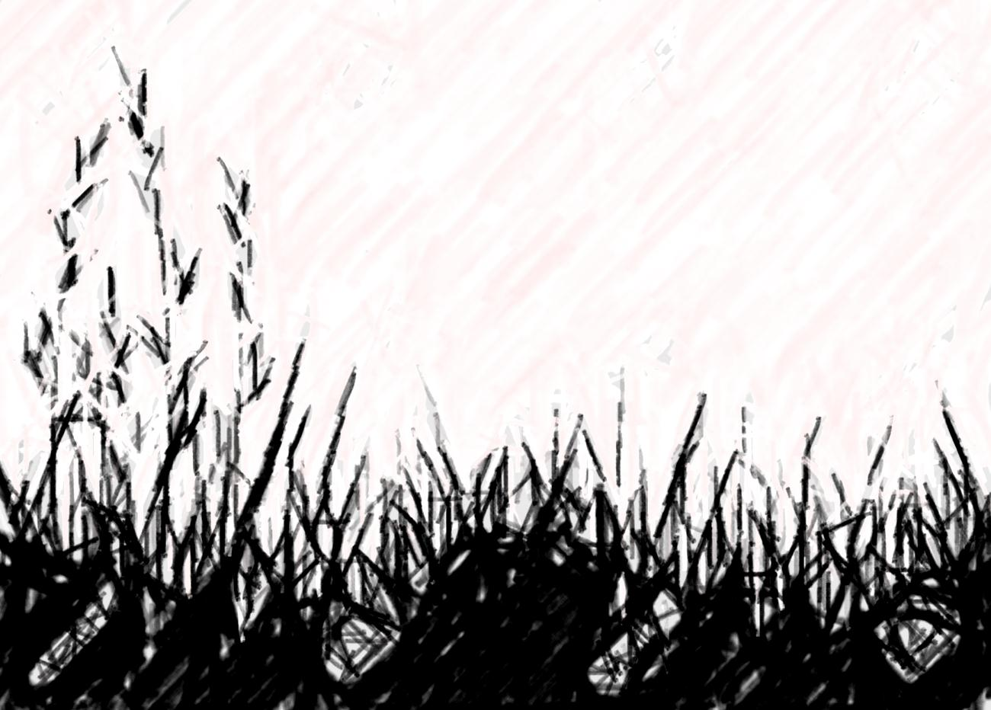
Инструментом воплощения мировой скорби является описание идеальной жизни, мира полного света. Агнец (ягненок) - символ чистоты и кротости.

Slide 11
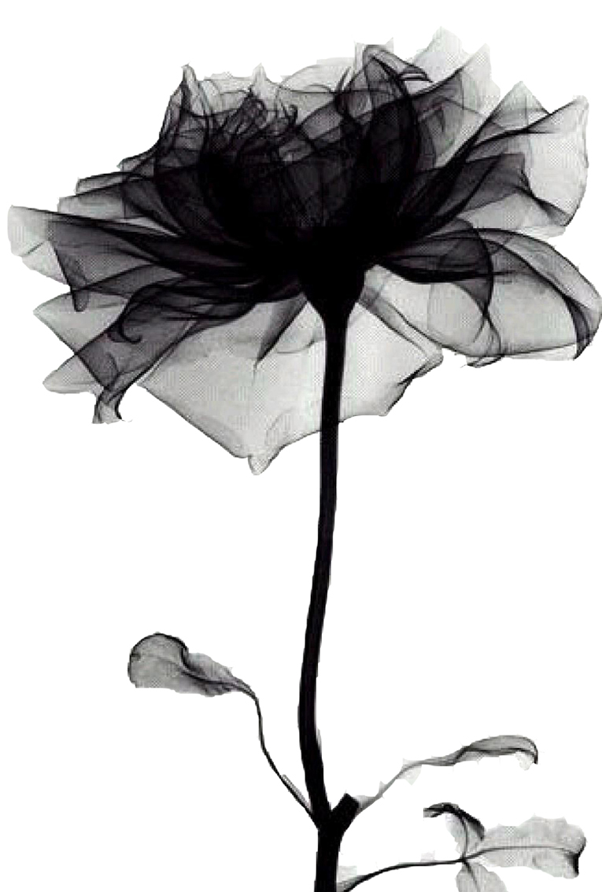
Уильям Блейк «Песня дикого цветка»
Меж листьев зеленых
Ранней весной
Пел свою песню
Цветик лесной:
- Как сладко я спал
В темноте, в тишине,
О смутных тревогах
Шептал в полусне.
Раскрылся я, светел,
Пред самою зорькой,
Но свет меня встретил
Обидою горькой.

Slide 12
Инструментом воплощения романтического конфликта является противопоставление тьмы и света, как борьба, грез и реального мира.

Slide 13
Выводы
На примере стихотворений У. Блейка можно проследить отвержение автором враждебной социальной действительности
Символами выражения двоемирия, романтического конфликта и мировой скорби являются
- мистика сновидений,
свет во тьме,
зеленая трава - символ новой жизни,
агнец - символ невинности и др.

Slide 14
Адамова Наталья
201 «а»
2016 г.

